Slide 1
cluster study
순천향대학교
컴퓨터시스템연구실
컴퓨터공학과/21.8.2/강민서

Slide 2
cluster
>> 학습내용
- 아나콘다 환경 구축과 주피터 사용
- 하둡 클러스터 구축

Slide 3

cluster
>> 아나콘다(anaconda)
실행권한 추가
설치 파일 실행
.bashrc 파일에 아나콘다 활성화 추가
- . "/home/bigdata/anaconda/etc/profile.d/conda.sh"
아나콘다 업데이트
아나콘다 버전 확인
conda 초기화

Slide 4

cluster
>> 가상환경 구축
가상환경 생성
파이썬 버전은 3.6이고 Bigdata라는 이름을 가진 가상환경 생성
가상환경 활성화
가상환경 비활성화 – conda deactivate

Slide 5
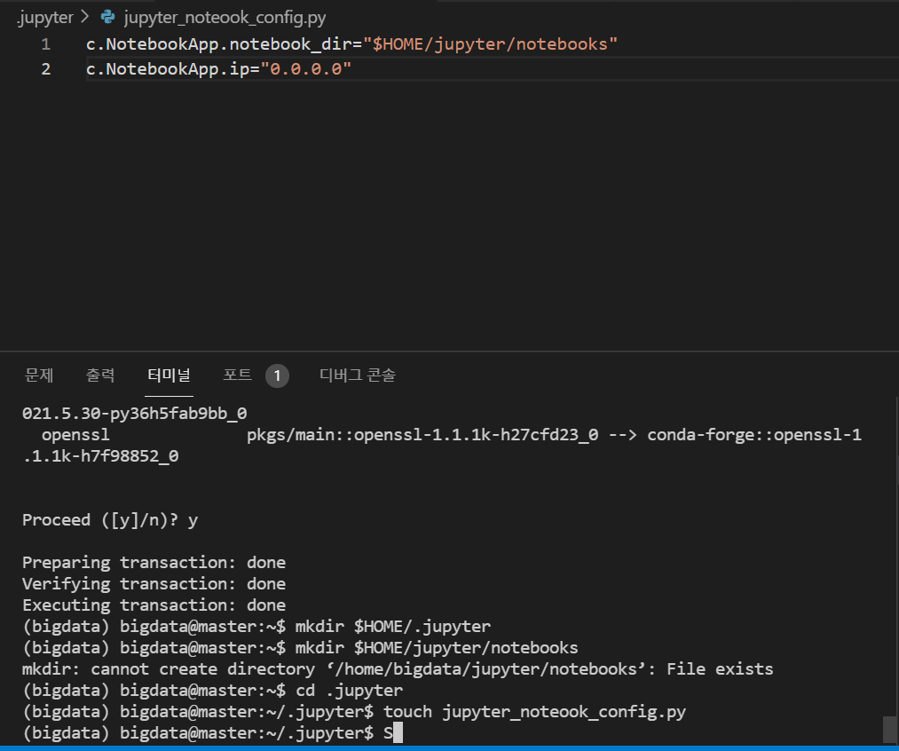
cluster
>> 주피터 노트북
주피터 노트북 설치
폴더 설정
Jupyter_notebook_config.py 파일 생성

Slide 6
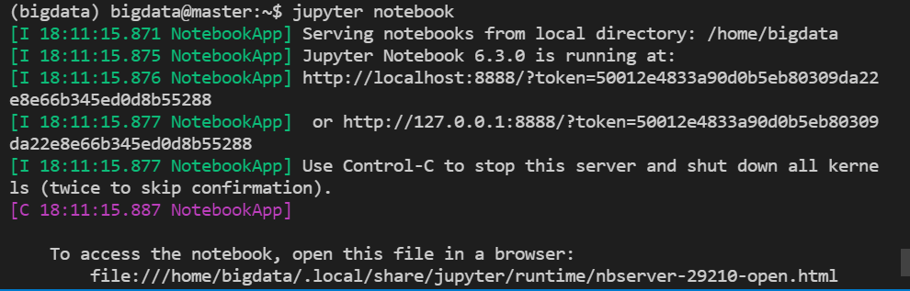
cluster
>> 주피터 실행
numpy, matplotlib 설치
서버 실행

Slide 7
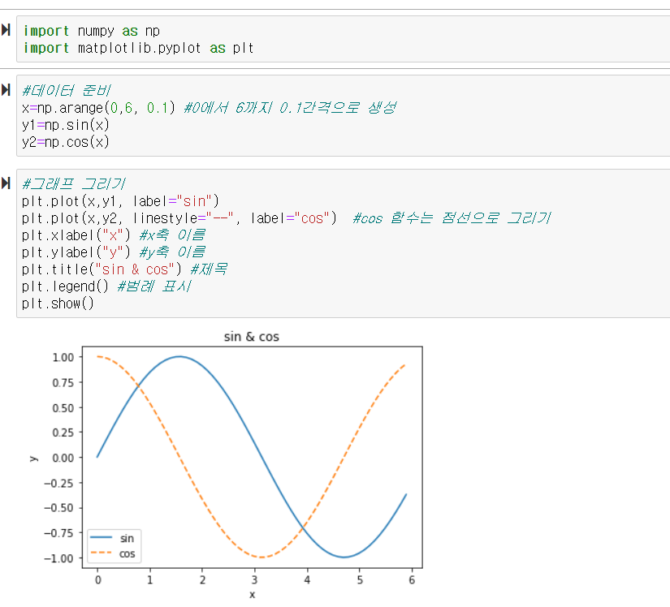
cluster
>> 주피터 실행

Slide 8
HADOOP cluster 구축

Slide 9
cluster
>> 하둡(Hadoop)
- 대용량 데이터를 분산 처리할 수 있는 자바 기반의
오픈소스 프레임워크
- 하둡은 HDFS에 데이터를 저장하고 맵리듀스를 이용해 데이터를 처리
>> HDFS(Hadoop Distributed File System)
- 대용량 파일을 분산된 서버에 저장하고 , 저장된 데이터를 빠르게 처리할
수 있게 하는 블록 구조의 파일 시스템
- 네임노드(namenode)(마스터)
- 메타데이터관리, 데이터노드 모니터링, 블록 관리 등
- 데이터노드(datanode)(슬레이브)

Slide 10
cluster
>> 맵리듀스(Map + Reduce)
Map
Reduce
1~30
1~90까지
더하기
+
31~60
+
61~90

Slide 11
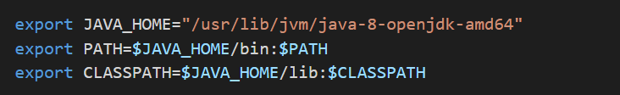

cluster
>> 자바 설치
자바 설치
자바 환경변수 설정(~/.bashrc)
자바 버전

Slide 12

cluster
>> 노드의 호스트 이름 설정
/etc/hosts 파일에
노드의 호스트 이름과 IP지정

Slide 13
cluster
>> 하둡 설치
하둡 다운로드
압축 해제

Slide 14
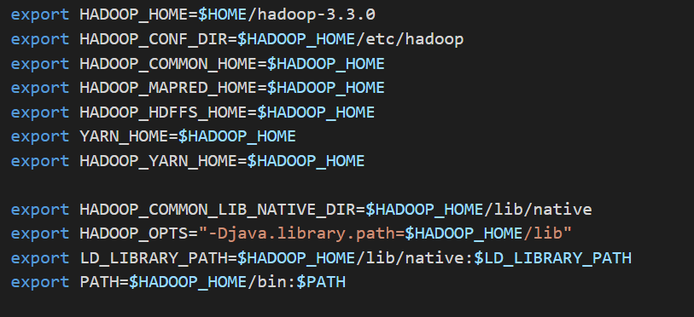
cluster
>> 하둡 설정(환경 변수)
~/.bashrc에 환경 변수 작성
적용

Slide 15
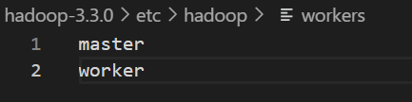
cluster
>> 하둡 설정(데이터 노드 설정)
~/hadoop-3.3.0/etc/hadoop/workers

Slide 16
cluster
>> 하둡 설정(SSH 인증) (1)
- 노드 간(master, worker) 암호 없이 SSH접속이 가능하게 함
각 노드의 공용키 생성
- ssh-keygen –t rsa
- ssh worker ‘ssh-keygen –t rsa’
생성된 공용 키를 ~/.ssh/authorized_keys에 수집
- cat ~/.ssh/id_rsa.pub >> ~/.ssh/authorized_keys
- ssh worker ‘cat ~/.ssh/id_rsa.pub’ >> ~/.ssh/authorized_keys

Slide 17
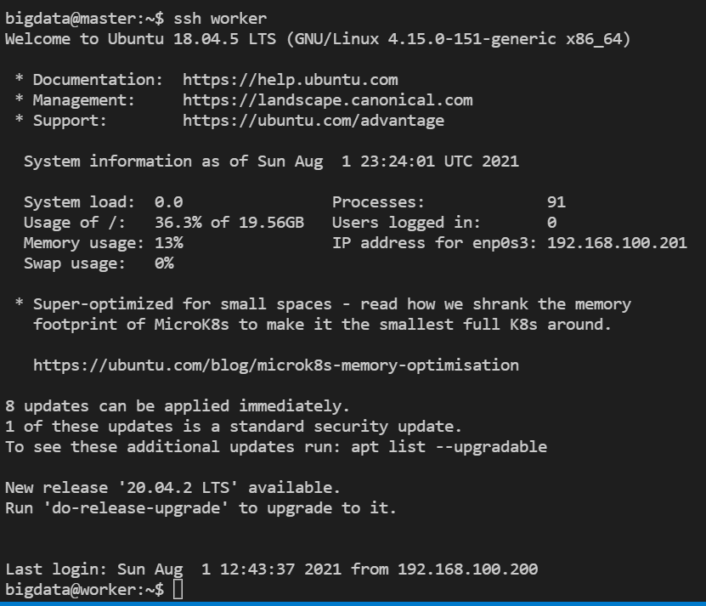
cluster
>> 하둡 설정(SSH 인증) (2)
수집한 공용키를 worker로 배포
- scp ~/.ssh/authorized_keys worker:~/.ssh/authorized_keys

Slide 18
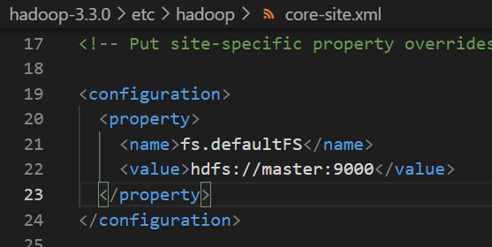
cluster
>> 하둡 설정(core-site.xml)
- 네임노드의 url 설정
- HDFS와 맵리듀스에 공통으로 사용되는 하둡 코어를 위함
HADOOP_CONF_DIR/core-site.xml

Slide 19
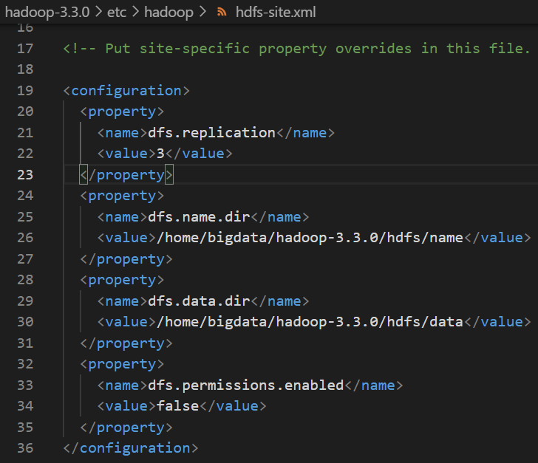
cluster
>> 하둡 설정(hdfs-site.xml)
- HDFS 데몬(네임노드, 데이터노드 등)을 위한 설정
HADOOP_CONF_DIR/hdfs-site.xml

Slide 20
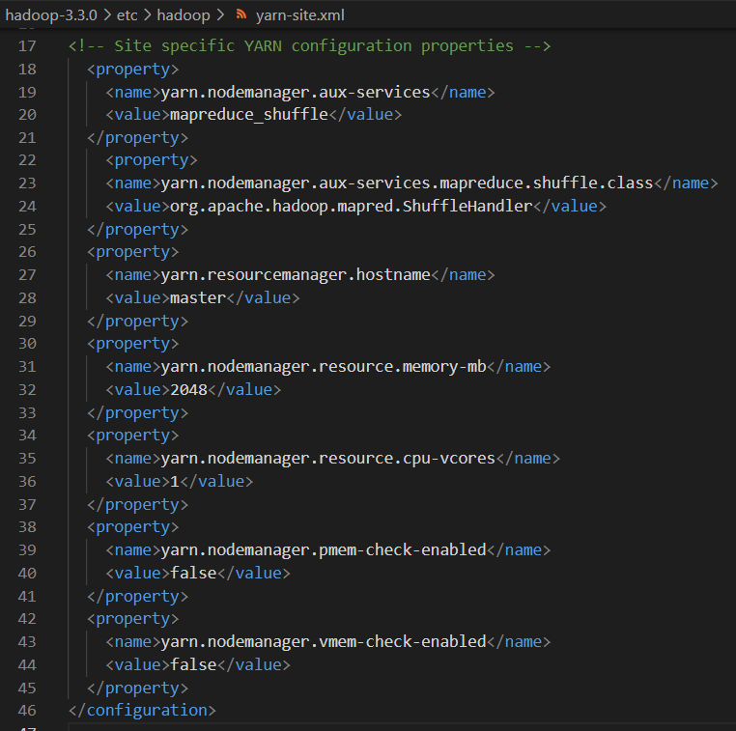
cluster
>> 하둡 설정(yarn-site.xml)
-YARN 의 자원관리자, 노드관리자를 위한 설정
HADOOP_CONF_DIR/yarn-site.xml

Slide 21
cluster
>> 하둡 설정(yarn-site.xml)
-YARN 의 자원관리자, 노드관리자를 위한 설정
HADOOP_CONF_DIR/yarn-site.xml

Slide 22
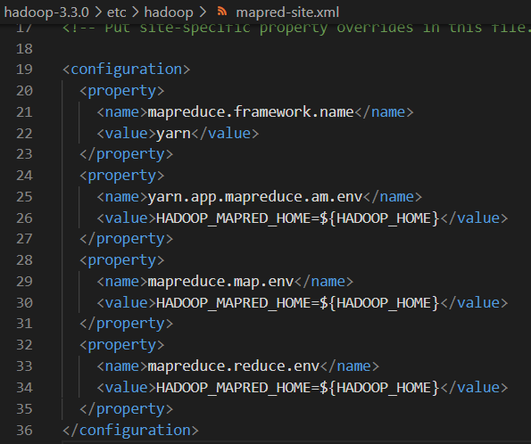
cluster
>> 하둡 설정(mapred-site.xml)
- 맵리듀스의 JobTracker, TaskTracker 데몬
HADOOP_CONF_DIR/mapred-site.xml

Slide 23
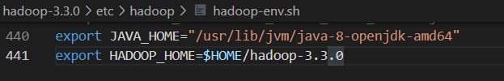
cluster
>> 하둡 설정(hadoop-env.sh)
- 하둡을 구동하는 스크립트에서 사용되는 환경변수 설정
HADOOP_CONF_DIR/hadoop-env.sh

Slide 24
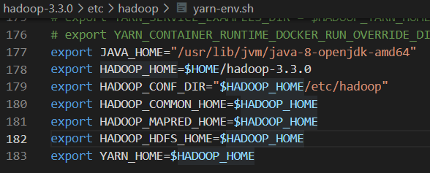
cluster
>> 하둡 설정(yarn-env.sh)
- yarn에서 사용되는 환경변수 설정
HADOOP_CONF_DIR/ yarn-env.sh

Slide 25
cluster
>> 하둡 배포
- master에서 한 설치와 설정을 worker로 복사해 배포
.bashrc 배포
하둡 설치 디렉토리 배포

Slide 26
cluster
>> 하둡 실행
HDFS 시작, YARN 데몬 실행
$HADOOP_HOME/sbin/start-all.sh
- 처음 실행 시에 hdfs namenode -format
종료
- $HADOOP_HOME/sbin/stop-all.sh

Slide 27
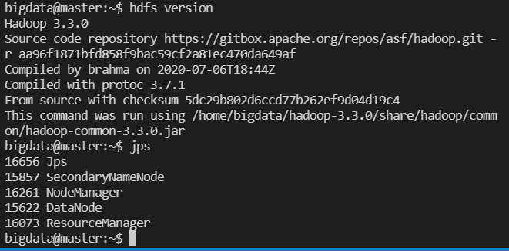
cluster
>> 하둡 클러스터 동작 확인
버전 확인 - hdfs version
프로세스 확인 - jps
Namenode가 없음!

Slide 28

cluster
>> yarn-site.xml – cpu 2->1
>> hdfs namenode -format

